Slide 1

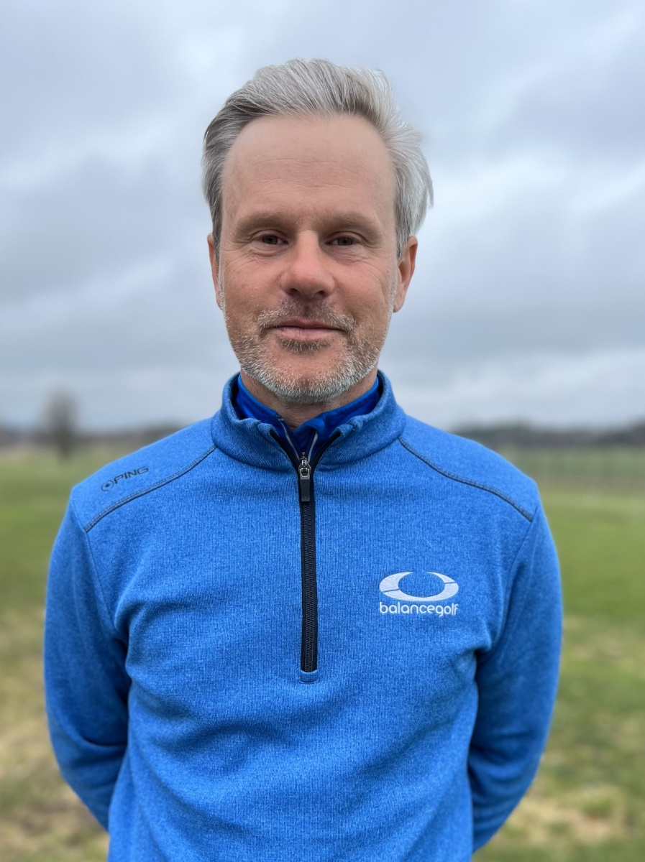
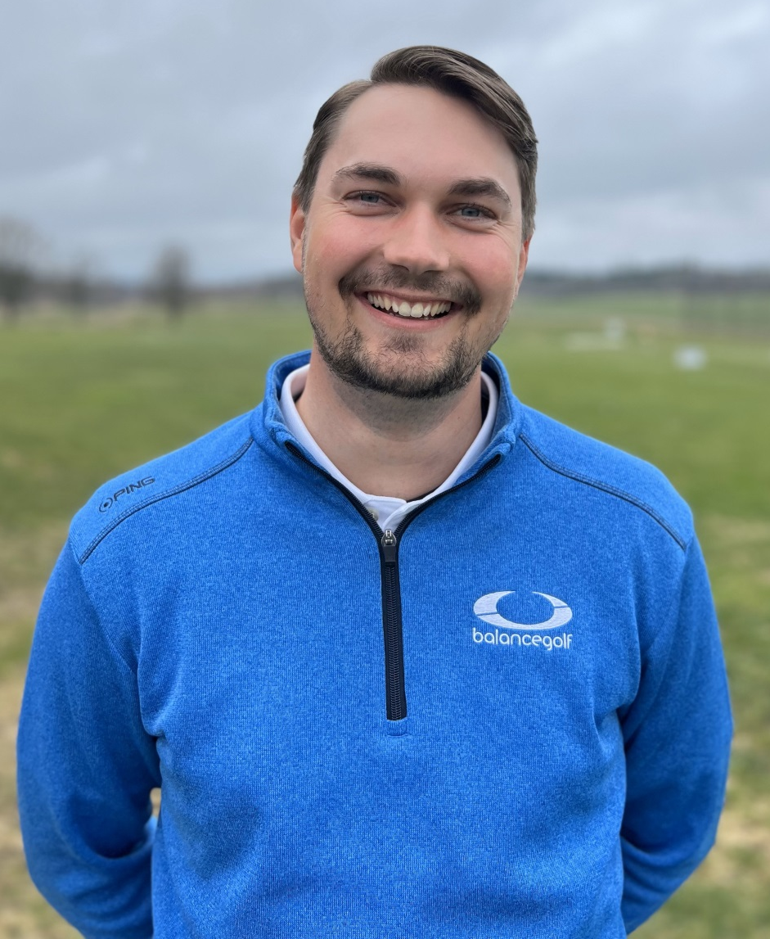
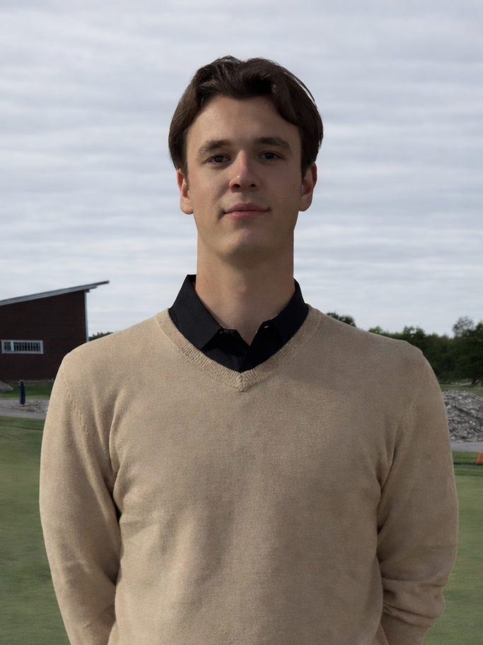
Vilka tränare är vi på Vreta?
Fredrik Sjöberg
David Rickardsson
Isac Ammenberg

Slide 2
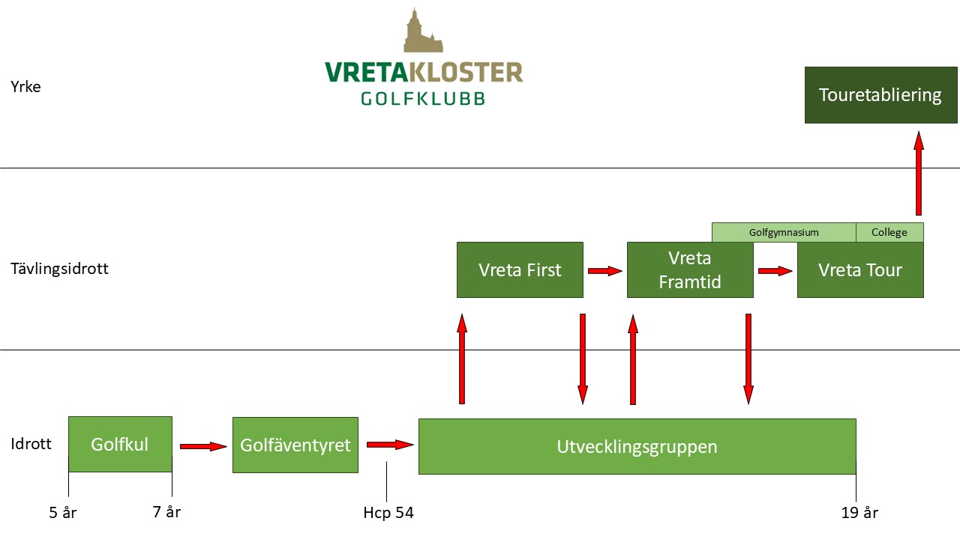
Notes:
Golfkul: Fokus på att ha roligt, få igång golfens grunder
Golfäventyret: Målet med är att ta Grönt Kort
Utvecklingsgruppen: Målet är att komma ner till i HCP
Vreta First: Junior som vill bli bättre på golf och komma igång med sitt tävlande

Slide 3
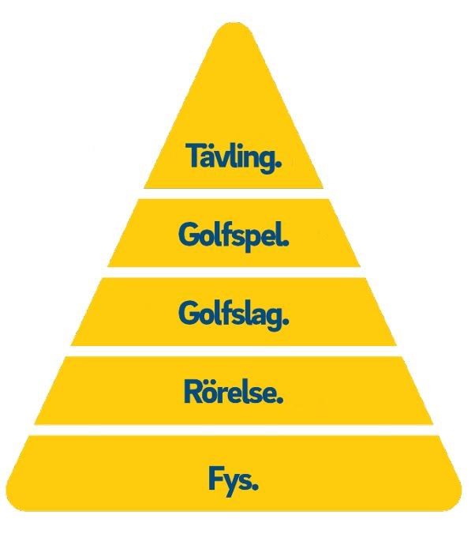


Slide 4
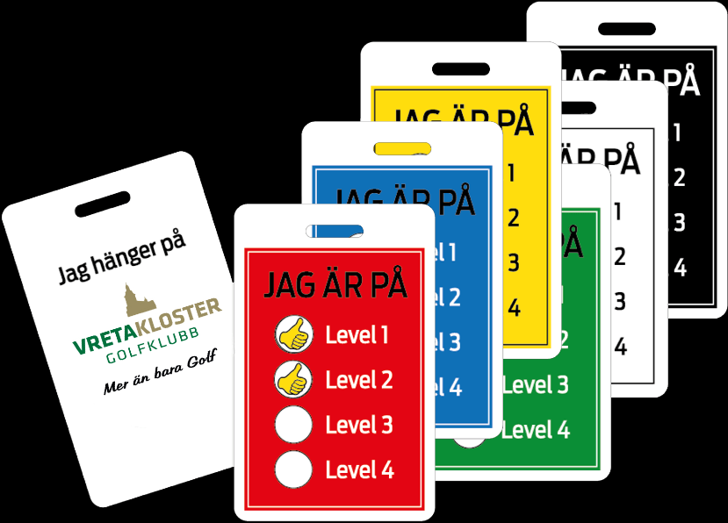
Golf → gamifierat levelsystem
Vretas egna levelsystem:
Varje kort har fyra levelar
  3 spel-levelar och 1 egentränings-level
Vid avklarad level klistras en tumme på kortet
Klara av brickan för att gå vidare till nästa nivå
Det blir hela tiden svårare och svårare
Brickan ger en tydligare bild på vilken nivå barnet bör spela på
Målet är att få en ökad motivation och tycka det är roligare med golf

Slide 5
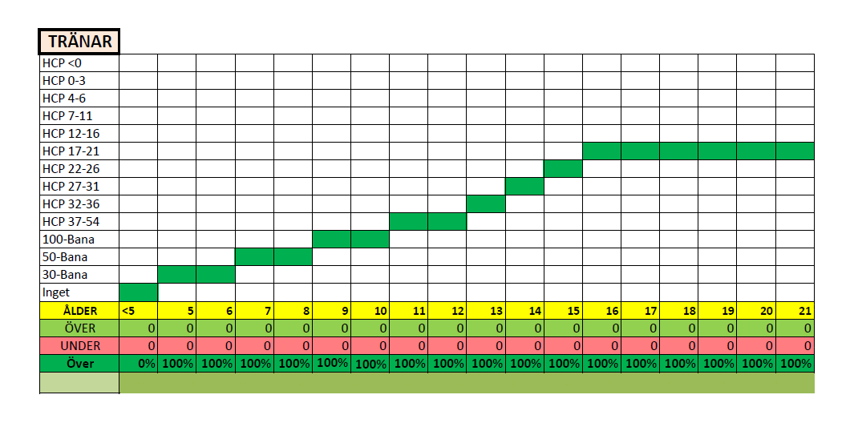
TRAPPAN – Utvecklingstrappan för juniorer

Slide 6

LAGET.SE
Vår kommunikationskanal
Skickas ut kallelse och påminnelse inför varje träning
  Svara ja eller nej vid deltagande på träning
  Extra viktigt vid spelträning (UG+VF)
    Finns deadlines
Golfäventyret, Utvecklingsgruppen och Vreta First har en föräldragrupp och juniorgrupp på laget.se
Föräldrar har ett konto och barnen ett eget
  Lägga till mailadresser?
    På barn och övrig förälder?
Prenumerera på gruppens kalender

Slide 7
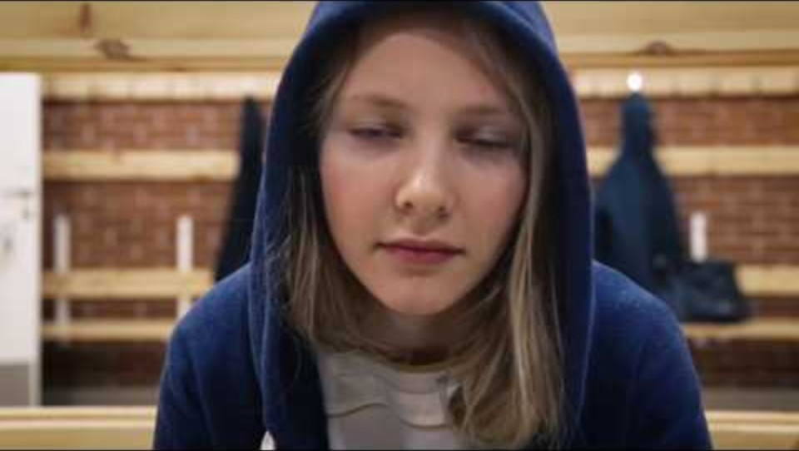

Slide 8
Träning och rätt uppmuntran ger resultat
Test 1 ”Du är duktig på det här” ”Du måste ha ansträngt dig hårt”
(enkelt)
Test 2 Väljer enklare test Väljer svårare test
(valfritt)
Test 3 Ger upp → Tråkigt Fortsätter längre → Roligt
(svårt)
Test 4 20 % försämring 30% förbättring
(samma som test 1)

Slide 9
PROCESS
x3 F
1. FÖRSTÅ
2. FÖRKROPPSLIGA
3. FÖRANKRA
INFORMATION
X
BEARBETNING
=
FÖRSTÅ/KUNSKAP

Slide 10
”De gyllene frågorna”
"Vad har ni gjort idag?"
"Har du haft roligt?”
"Har du lärt dig något idag?"

Slide 11
Klubbens värdegrundsord
Respekt
  Alla är annorlunda och vi respekterar det
  Acceptera styrka och svagheter
  Respektera känslor
  Se saker ur andras perspektiv, öppenhet
  Lyssna på varandra, alla har rätt att ha sin åsikt
  Acceptera och försök förstå var och en
Förebild
  Att ha en förebild hjälper dig att klättra, att vara en förebild hjälper andra att klättra
  Var hjälpsam
  Gör saker för någon annan
  Se alla
  Fokusera och träna
  Agera professionellt på golfbanan
  Alla uppskattar ett vänligt ord, på gott och ont
Trygghet
  Var inte rädd att misslyckas
  Lita på varandra
  Prata med, inte om en person
  Följ dina långsiktiga drömmar
  Försök dig på saker du inte kan hantera
  Våga möta dina rädslor
  Stötta varandra för att möta sina rädslor
  Prata inför varandra
  Fråga om du behöver hjälp
  Ta dig tid att hjälpa till om du blir tillfrågad
Framgångar
  Var glad för varandras framgångar
  Gratulera till varandra framgångar
  Var tacksam om någon säger grattis till dig
  Uppskatta när någon uppnår personliga rekord
  Försök att se ansträngningen bakom resultatet, inte bara resultatet
  Erbjud varandra att gå caddie eller vara på banan och titta
  Acceptera att resultatet varierar
Gemenskap
  Säg hej till varandra
  Hjälp varandra
  Var ärliga
  Alla får vara med
  Lämna aldrig någon ensam
  Ha roligt ihop med någon i stället för åt någon
  Lära känna varandra på riktigt
  Vi ska föregå med gott exempel för alla medlemmar på klubben
Disciplin
  Hålla humöret uppe
  Gör alltid sitt bästa
  Kom till träningar och aktiviteter
  Den som tränar mest tid är den som sätter schemat
  Stör inte varandra i träning
  Ta sitt eget ansvar i träningen
  Utrustningen skall hållas hel och ren

Slide 12
Föräldrarnas ansvar och uppförande
Se till att barnen kommer till träningarna i tid och är förberedda.
Föräldrar som deltar i klubbens verksamhet, till exempel som medföljande på banan, transportörer eller åskådare vid träning eller tävling, ska ha läst och tagit del av klubbens policy för Trygg Idrott.
Klubben har dokument för Träningsfilosofi, uppförandekod samt policy för uppflyttning. I uppförandekoden finns även klubbens förväntningar på er föräldrar.
Klubben förväntar sig att föräldrar respekterar och följer riktlinjerna för hur man ska agera på träningsområdet och på banan enligt dessa dokument.
Om det uppmärksammas avvikelser från policyn eller om klubbens önskemål inte följs kan gruppen för Trygg Idrott kontakta föräldern för att reda ut eventuella missförstånd eller förtydliga reglerna.
Dokumenten finns tillgängliga på laget.se.

Slide 13
BULT – Barn, Ungdom & Elitkommittén
BULTs uppgift är, att tillsammans med de anställda på klubben, hålla ihop och anordna en bra tränings- och tävlingsverksamhet för barn och ungdomar från ca 5 – 21 år.
Kontaktuppgifter till BULT. Vi är beredda att svara på alla frågor och ta till oss av era idéer och funderingar. Kontakta oss hellre en gång för mycket än en gång för lite. Vi har även föräldrarepresentanter och aktiva i kommittén.
  Intresse att vara med? Kontakta mig

Slide 14
Datum och tider
Banvandring på spelträningen (regler/golfvett)
Torsdag v.19 Utvecklingsgrupperna X och Vreta First X
Torsdag v.20 Utvecklingsgrupperna X
Onsdag v.21 Golfäventyret alla grupper
  Teoriprov görs sedan på nätet
Tjejdag v.29 14 juli (Ihop med SM-klubblag)
Junioravslutning
Golfkul – 13 september
Golfäventyret/Utvecklingsgruppen/Vreta First – 20 september

Slide 15

Övrig info
Teen Cup (27 juni – 2 juli)
Rangekort: Fylla på 600 kr och betala 200 kr
Golftjej → se facebookgrupp/instagram + Poängjakten
Appar: Toptracer (en simulator på rangen) & CoachNow
Låneklubbor finns på klubben
Skåp finns att hyra för hela året på klubben
Hjälptränarna har genomgått en Ledar- och Trygg Idrottsutbildning
Notes:
Barnklubbors gyllene regler
Inte för tunga
Inte för långa
Inte för många

Slide 16
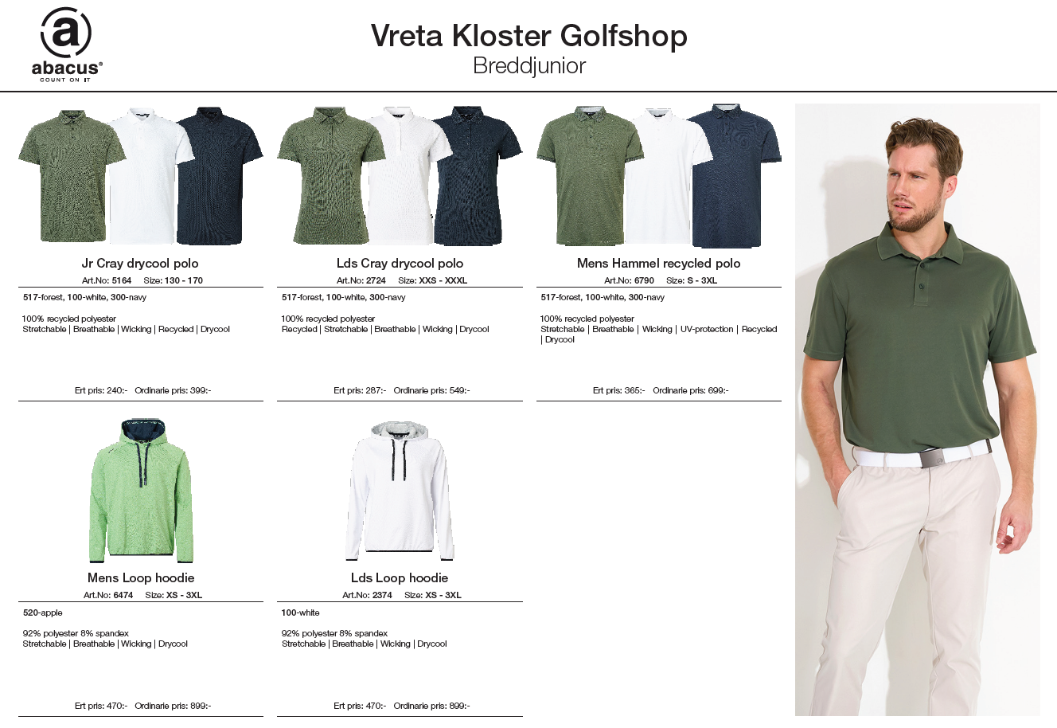

Slide 17
Föräldrafilmer
Så blir du en bra golfförälder – del 1
Det viktiga är att det är roligt (5–8 år)
FILM
Så blir du en bra golfförälder – del 3
Släpp taget, men stå kvar (13–16 år)
FILM
Så blir du en bra golfförälder – del 2
Självförtroende före sving (9–12 år)
FILM
Så blir du en bra golfförälder – del 4
Satsning med balans (17–21 år)
FILM

